Slide 1

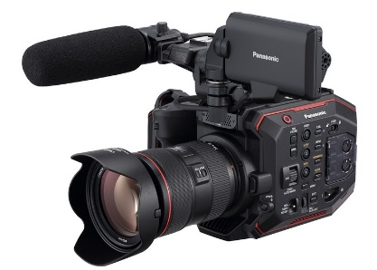


ДЕНЬ ПРАКТИКИ 02.12.2024

Slide 2
ПРОГРАММА МЕРОПРИЯТИЯ:
I НАУЧНО-ПРАКТИЧЕСКАЯ КОНФЕРЕНЦИЯ
«СТУДЕНЧЕСКАЯ ПРАКТИКА
В СИСТЕМЕ ПРОФЕССИОНАЛЬНЫХ КООРДИНАТ»
II ФЕСТИВАЛЬ
«ПО ВОЛНАМ ЛЕТНЕЙ ПРАКТИКИ»
МОДЕРАТОР – д-р филол. наук, профессор, заведующий кафедрой журналистики, рекламы и связей с общественностью, зам. директора ИМСГН
Людмила Петровна Шестеркина

Slide 3

Ответственный за организацию практики кандидат биологических наук, доцент
Максим Сергеевич Лапшин
Виды практик:
-учебная;
-производственная;
-научно-исследовательская;
-преддипломная
по направлениям
Журналистика
Реклама и связи
с общественностью

Slide 4

Практика в цифрах
В 2023-2024 учебном году
293 студента очной формы обучения,
331 студент заочной формы обучения,
всего 624 обучающихся успешно прошли летнюю практику

Slide 5

География
Студенты проходили практику на территории России и Казахстана
Республика Казахстан
г. Санкт-Петербург,
г. Сочи,
ХМАО-Югра,
Пермская область,
г. Екатеринбург и Свердловская область,
г. Орск (Оренбургская область,
г. Курган,
Республика Башкортостан (г. Уфа, г. Белорецк),
Челябинск и Челябинская область (г. Копейск, г. Кыштым, г. Магнитогорск, г. Чебаркуль, г. Миасс, г. Златоуст, г. Карталы, с. Аргаяш, с. Бреды) и др.

Slide 6





78% студентов (от общего числа) прошли практику в телевизионных, печатных и интернет-СМИ, пресс-службах, коммуникационных отделах, Всероссийских компаниях и общественных организациях
ООО "ЗЛАТ-ТВ"
Редакция Орской газеты – Орский филиал ГУП РИА «Оренбуржье»
Администрация Тракторозаводского района
Исследовательский Центр Маркетинга и Социологии "МарС"
Автономная некоммерческая организация
"Дирекция фестивальных и культурно-массовых мероприятий Челябинской области"
Администрация Тракторозаводского района г. Челябинска
ЧРОО "ЧРОО «Ассоциация федераций чир спорта и черлидинга Челябинской области"
Акционерное общество «Областное телевидение»

Slide 7




ООО Туристическая компания "Вита Трэвел"
ООО Рекламное агентство Олимп
Областное бюджетное учреждение "Центр олимпийской подготовки по дзюдо Челябинской области" имени Заслуженного тренера России А.Е. Миллера"
ООО «Охотничье хозяйство «Медвежья радость», г.Сатка
Муниципальное автономное учреждение Челябинский центр искусств "Театр+Кино"
ООО "АК идея-фикс"
ООО «ГЕОПРОМЕДИЯ»
ГТРК «ЮЖНЫЙ УРАЛ»
ООО «Медиахаб», г. Екатеринбург

Slide 8
22 % от общего числа прошли практику на базе университета в следующих структурных подразделениях:
Структурное подразделение | Количество студентов
Кафедра журналистики, рекламы и связей с общественностью | 86 студентов (77,48%)
ТРК «ЮУрГУ-ТВ» | 15 студентов (13,51 %)
Студия «Радио ЮУрГУ» | 3 студента (2,7%)
Газета «SMART Университет»
Управление маркетинга, брендинга и стратегических коммуникаций | 2 студента (1,8%)
Цифровая кафедра «Дизайн СМИ и брендинг»
Newsroom Digital - Региональный студенческий медиацентр Минобрнауки РФ | 30 студентов (27,2%)

Slide 9
Кафедра журналистики, рекламы и связей с общественностью ИМСГН ЮУрГУ
В ходе практики студенты занимались созданием научно-исследовательских работ:
- студенты-магистранты в рамках практики защищали научные проекты, публиковали научные статьи;
- бакалавры 3 курса направления «Реклама и связи с общественностью» проводили научные исследования для будущих выпускных квалификационных работ;
- подготовили журналистские материалы для сайта Института медиа и социально-гуманитарных наук.
Вконтакте
Группа ИМСГН -студенты 1 и 2 курсов активно работали - разработали новые рубрики, подготовили посты, карточки, видеоклипы. Рук. М.Н.Булаева)
VIPаккаунт- 7 чел._Рук. Л.П.Шестеркина –июля по август 2024 г - 56 постов
Кафедра журналистики и РИСО – М.А. Шицкова
Аккаунт «Стратегические коммуникации и брендинг» – Рук. А.Б. Череднякова
В период с июня по август 2024 г. опубликовано 42 поста.
Репостов: 18
Отметок «нравится» 487
Просмотров: 6926
Наиболее популярные записи:
Летняя смена «КАНИКУЛЫ С ЮУрГУ»
«Стратегические коммуникации и брендинг» — магистратура для коммуникационной сферы будущего!»
«Дорогие абитуриенты, очень важное сообщение! — Вступительное испытание»
Контент группы:
1. Публикации о специальности «Реклама и связи с общественностью», освещение тонкостей в работ, посты для журналистов/ рекламистов, в которых в деталях рассказывается об особенностях и современных тенденциях профессии.
2. Публикации об условиях поступления и обучения на программе магистратуры «Стратегические коммуникации и брендинг» — освещение организационных вопросов для абитуриентов.
3. Публикации для выпускников других смежных специальностей (политологи, психологи, социологи, дизайнеры и др.), которые потенциально могут продолжить свое обучение в сфере рекламы и PR, расширив свои профессиональные компетенции.

Slide 10
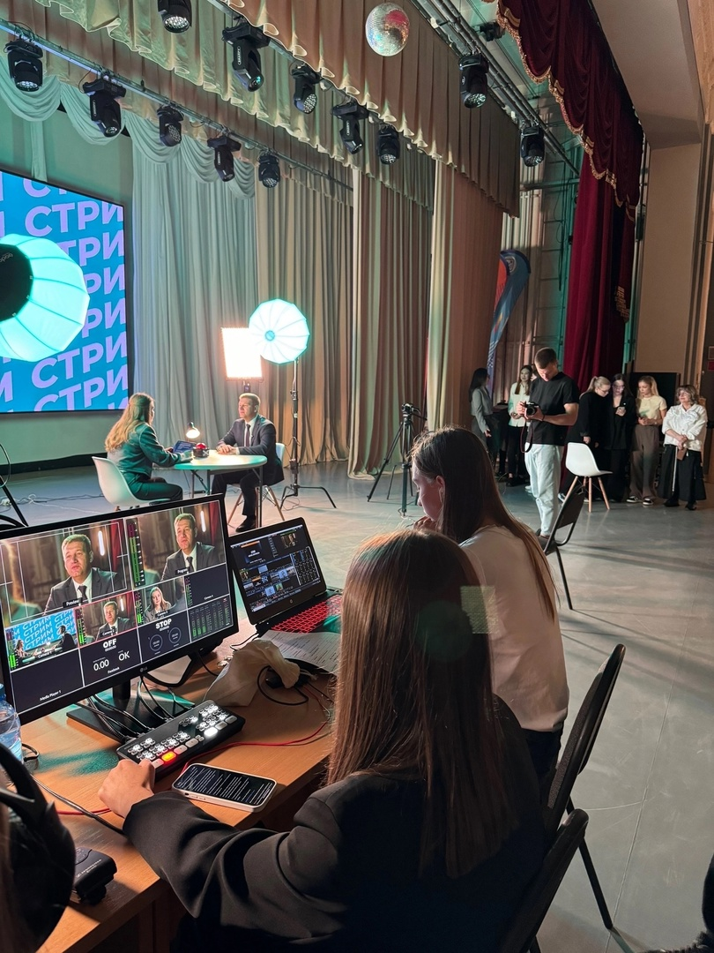
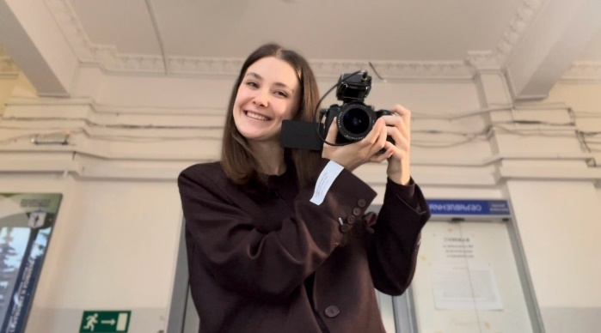
Телерадиокомпания «ЮУрГУ-ТВ» Руководитель: Наталья Владимировна Тучкова
Информационная поддержка приемной кампании. Создание презентационных роликов и сюжетов для программы «Новости ЮУрГУ»
Участие в проекте Минпросвещения России, Минобрнауки России «Университетские смены» в качестве информационного партнера
Создание программы "Молодежный проспект"
Ежедневный выпуск программы «Новости ЮУрГУ»
Реализация социально-значимого проекта на русском жестовом языке «Говорим без слов» совместно с клубом «Наше место».

Slide 11

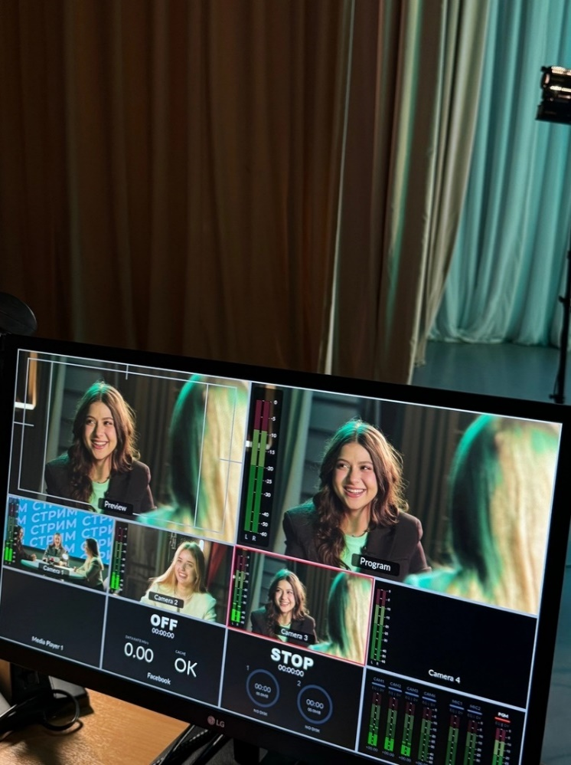
Телерадиокомпания «ЮУрГУ-ТВ» Руководитель: Ольга Валерьевна Марусеева
Организация и проведение Стрима "Для вас абитуриенты 2024" в прямом эфире

Slide 12
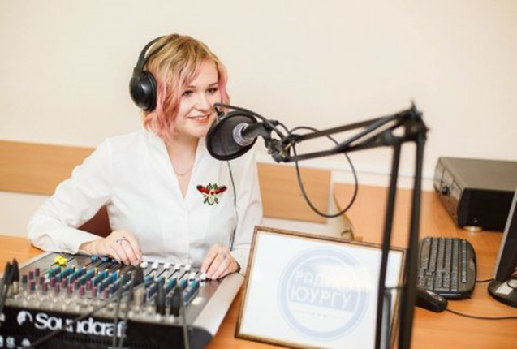
Судия «Радио ЮУрГУ» Руководитель: Ксения Денисовна Заболотнева
В рамках летней практики студенты попробовали себя в роли радиоведущих, редакторов, а также ведущих прямого эфира;
студентами подготовлено более 20 радиоматериалов и собран полноценный эфирный час.
создано более 10 подкастов
(«Роль спорта в жизни студента», «In side» или «Внутри/ созвучие с инсайт (озарение)», «Как говорить на английском» и другие).

Slide 13
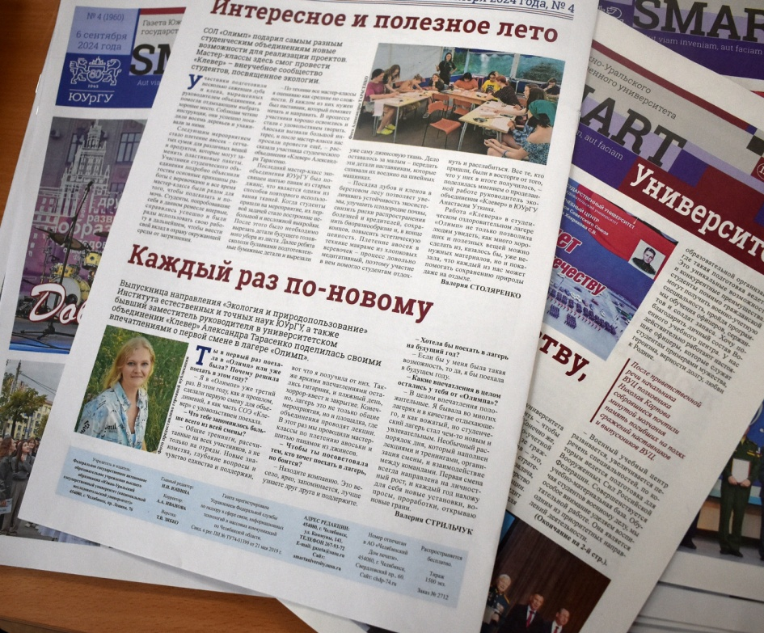
Газета «SMART Университет» Руководитель: Надежда Игоревна Юшина
В рамках прохождения практики студенты
самостоятельно выбирали темы печатных материалов: от отдыха в СОЛ «Олимп» до студенческих мероприятий и личных хобби;
постигали азы корректорской правки текста;
готовили новости и интервью;
делали фото.

Slide 14

Управление маркетинга, брендинга и стратегических коммуникаций ИМСГН ЮУрГУ
Руководитель: Евгений Сергеевич Загоскин
В ходе практики студенты направлений
«Журналистика», «Реклама и связи с общественностью» занимались подготовкой информационных материалов для ресурсов ЮУрГУ: страниц в социальных сетях и сайтов.
Практиканты г отовили и адаптировали уже опубликованные на сайте новости, писали собственные тексты, делали графический контент и фотографии, иллюстрирующие информационные материалы.
Так, студентами кафедры была разработана полноценная рубрика, посвященная лайфхакам для первокурсников, которая нашла самый положительный отклик у аудитории.

Slide 15


Цифровая кафедра «Дизайн СМИ и брендинг»
Руководитель: Анна Георгиевна Лаврова
В рамках университетского проекта «Цифровые кафедры» на кафедре реализуется программа профессиональной переподготовки «Дизайн СМИ и брендинг».
Слушатели данных учебных курсов получают современные знания по проведению маркетинговых исследований СМИ, разработке стратегии бренда и фирменного стиля СМИ, учатся управлять брендом и помимо основной специальности, приобретают дополнительную квалификацию в IT-сфере.
С апреля 2023 года студенты кафедры журналистики, рекламы и связей с общественностью ИМСГН принимали активное участие в создании, развитии и продвижении официального паблика «Дизайн СМИ и брендинг» во Вконтакте. Занимались графическим дизайном, контент-менеджментом, модерированием и администрированием группы
Цифровая кафедра в цифрах
в 22-23 уч. году - 12 слушателей
в 23-24 уч. году - 16 слушателей
в 24-25 уч. году - 32 слушателя
4 преподавателя, 1 - практик в сфере маркетинга и дизайна
20 ВПР защищены с отличием
18 практик пройдено на предприятиях

Slide 16
Newsroom Digital - Региональный студенческий медиацентр Минобрнауки РФ Руководитель: Арина Родионовна Марфицына
На базе медиацентра практику прошли более 30 студентов кафедры ЖРСО
В рамках летней практики студенты:
Разработали контент-план публикаций медиацентра для ВКонтакте и Тelegram на период июнь-август 2024г.
Создали более 70 материалов для социальных сетей на темы, интересные студентам и абитуриентам, в формате рилс, карточек, подкастов, а также текстовых материалов
Занимались редактированием и дизайном студенческих материалов
Работали в качестве корреспондентов в студенческом лагере «Олимп»
Приняли участие в открытии региональной лаборатории Молодежного сообщества ВЫЗОВ в г. Челябинске
Работали волонтерами на творческом конкурсе для абитуриентов

Slide 17
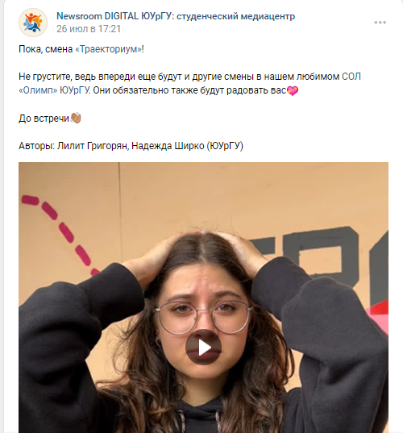
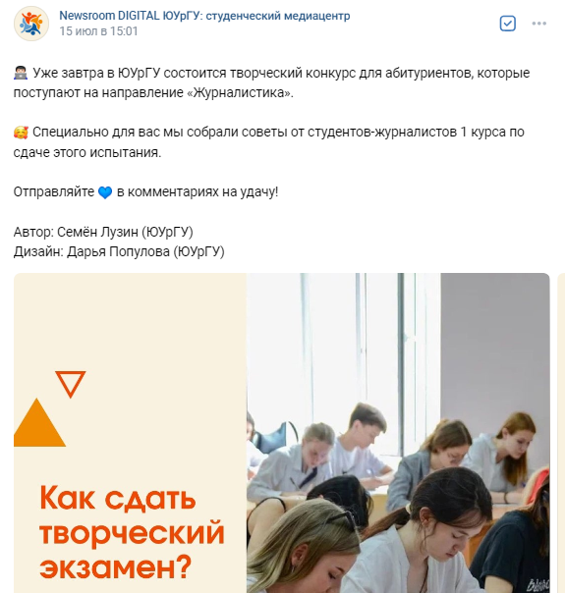
Публикации студентов

Slide 18
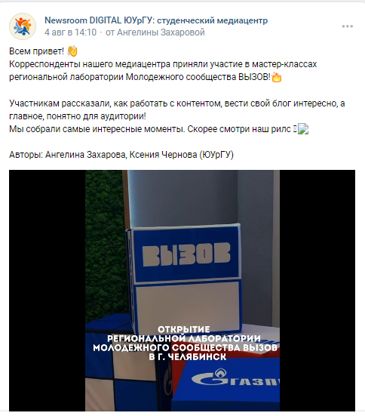
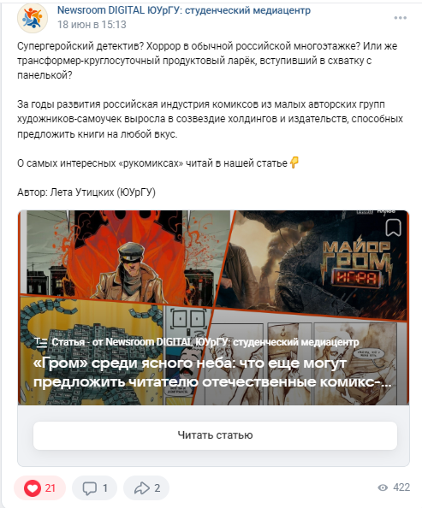

Slide 19


Оценки
85% студентов по итогам практики получили оценку «отлично»
11% - «хорошо»
4 % - «удовлетворительно»

Slide 20

Спасибо руководителям, преподавателям и студентам
за успешную практику !
2024

